Slide 1
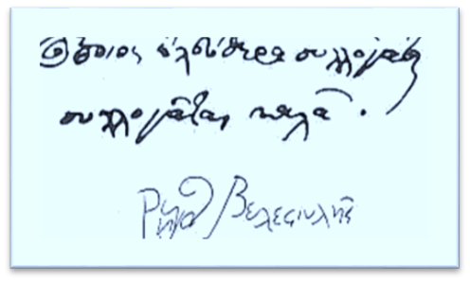
ΡΗΓΑΣ
&
ΕΠΑΝΑΣΤΑΣΗ

Slide 2
Ο Ρήγας γεννήθηκε το 1757 στο Βελεστίνο
της Θεσσαλίας.

Slide 3
Φοίτησε στο «Ελληνομουσείον»,
στη Ζαγορά.

Slide 5
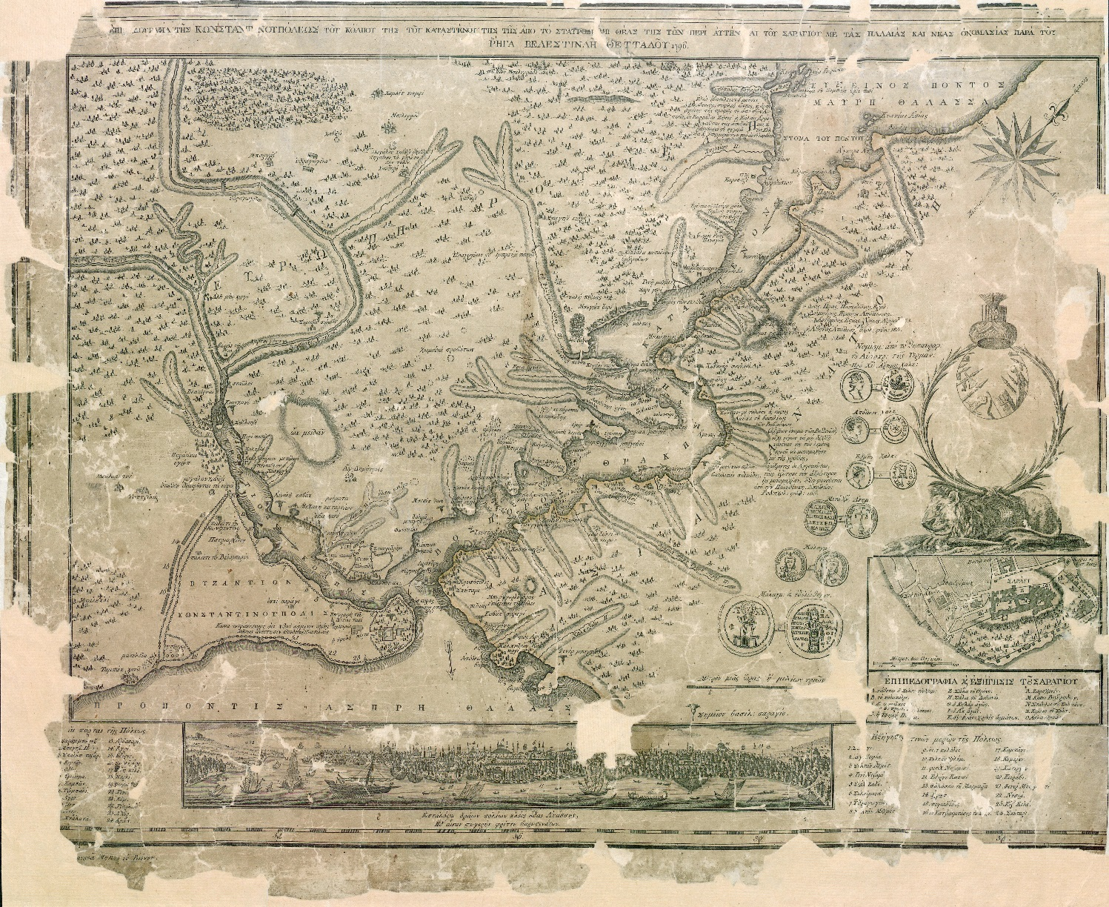
1774:
Κωνσταντινούπολη

Slide 6
Συνδέεται με Φαναριώτες, που ασπάζονται τη «δυτική παιδεία».

Slide 7
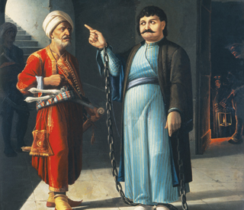
1797:
Τεργέστη
Ο Ρήγας συλλαμβάνεται από τις αυστριακές αρχές.

Slide 8
1790:
Βιέννη
Όποιος ελεύθερα
συλλογάται ,
συλλογάται καλά.
Σχολείον των
Ντελικάτων Εραστών
Φυσικής Απάνθισμα

Slide 9
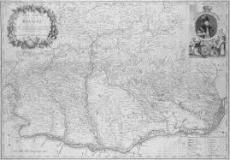
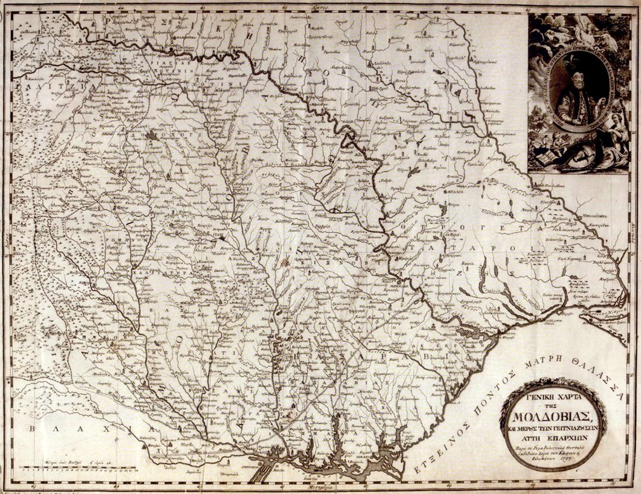
1796-1797:
Βιέννη
Χάρτα της Βλαχίας
Χάρτα της Μολδαβίας

Slide 10
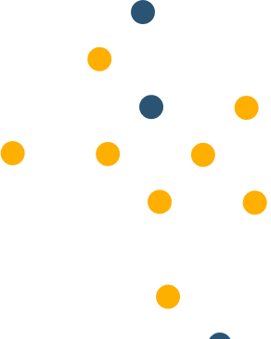
1796-1797:
Βιέννη
Προσωπογραφία
του Μ. Αλεξάνδρου

Slide 11
1797:
Βιέννη
Η είδηση της ολοκλήρωσης της Χάρτας
Η προμετωπίδα της Χάρτας

Slide 12
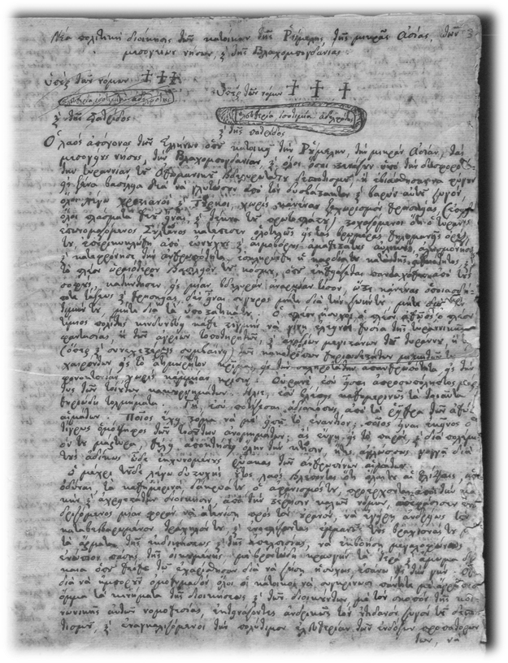
1796-1797:
Βιέννη
Νέα Πολιτική Διοίκησις

Slide 13
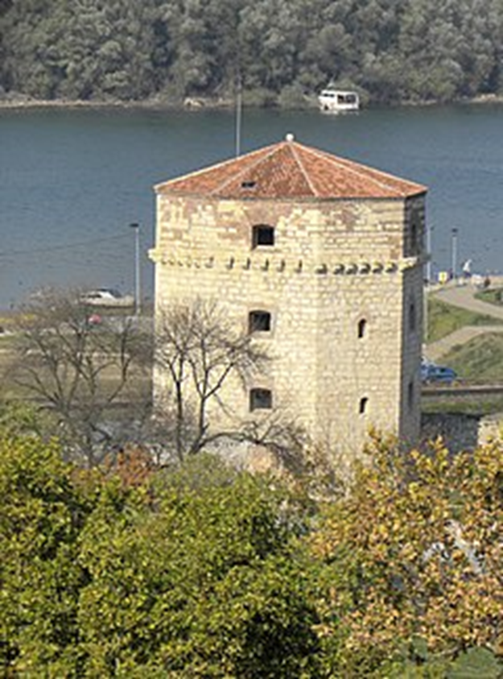
1798:
Βελιγράδι
24 Ιουνίου 1798:
ο Ρήγας και οι επτά
σύντροφοί του εκτελούνται.
Οι Οθωμανοί φυλακίζουν τον Ρήγα στο φρούριο Νεμπόισα.

Slide 14
ΡΗΓΑΣ ΚΑΙ ΕΠΑΝΑΣΤΑΣΗ
…Εγώ έσπειρα, άλλοι έρχονται να θερίσουν…
Το ψηφιακό φωτογραφικό υλικό προέρχεται από την έκθεση «Ρήγας και Επανάσταση», που επιμελήθηκε η Βιβλιοθήκη της Βουλής των Ελλήνων.

